Slide 1



DID 통합관제 시스템 개발
[중간보고]
2026. 02
개발기간 : 2025년 11월 17일 ~ 2026년 4월 30일
㈜큐센텍

Slide 2
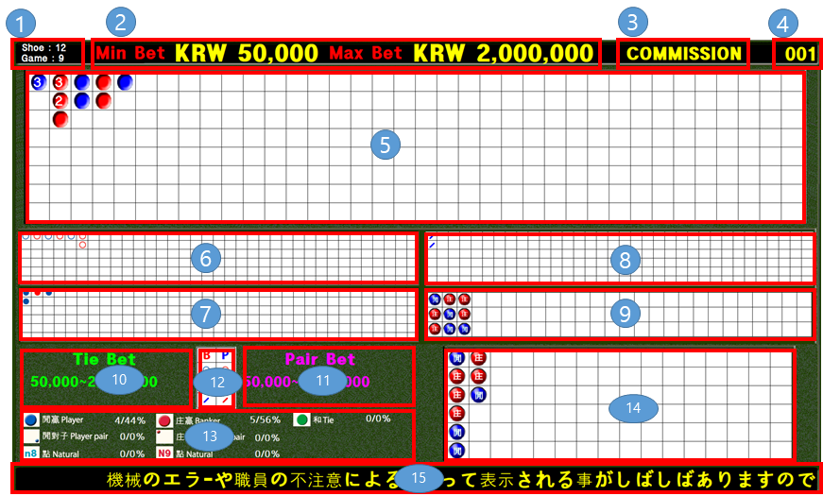
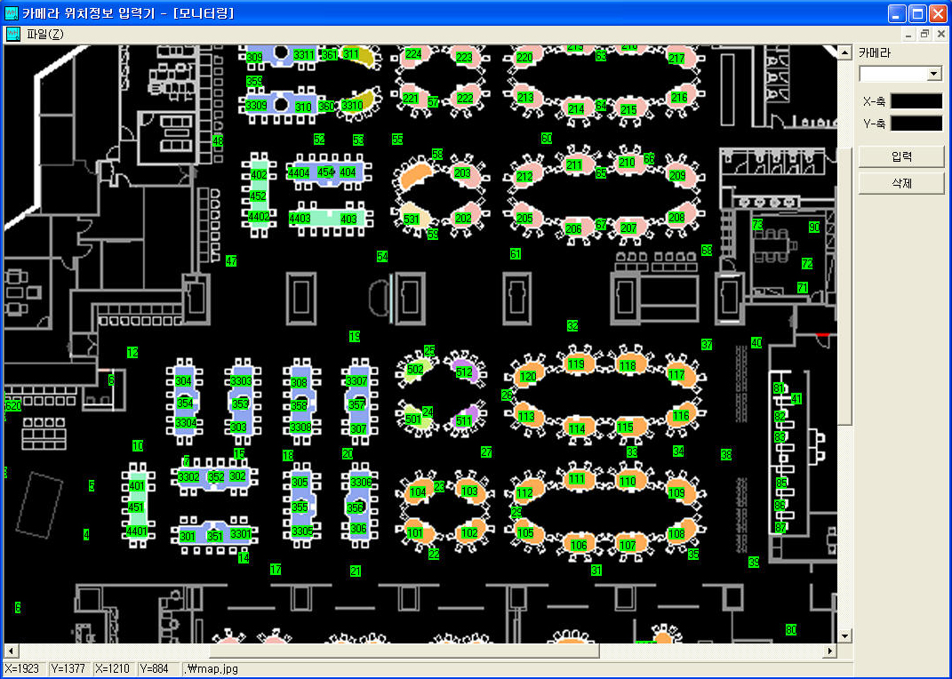
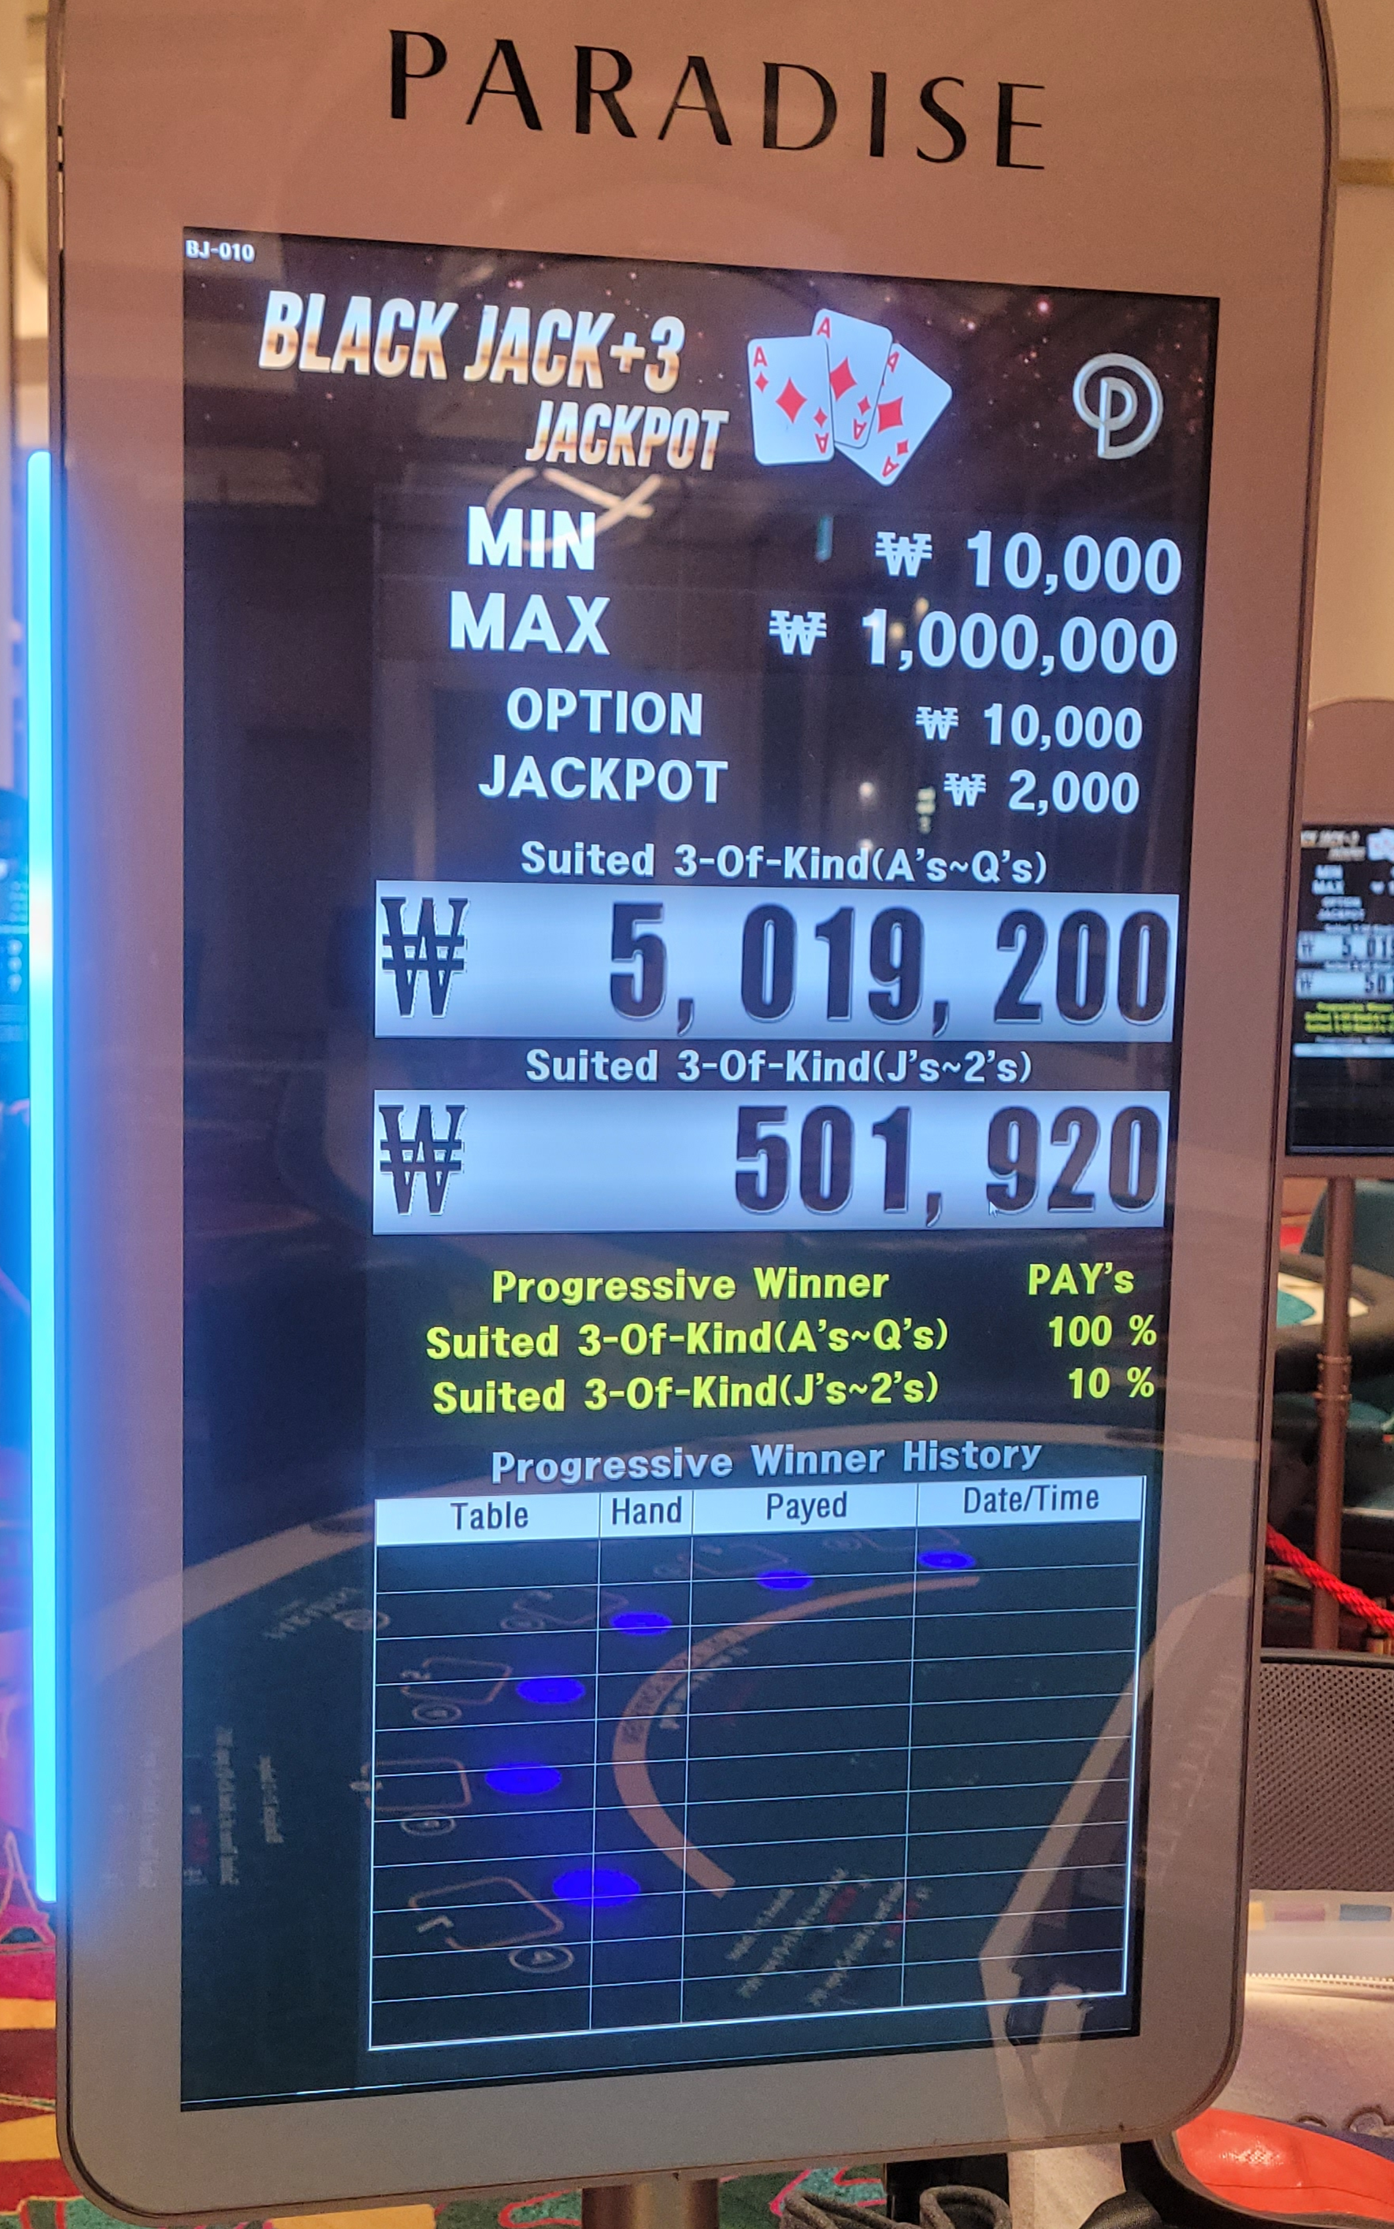
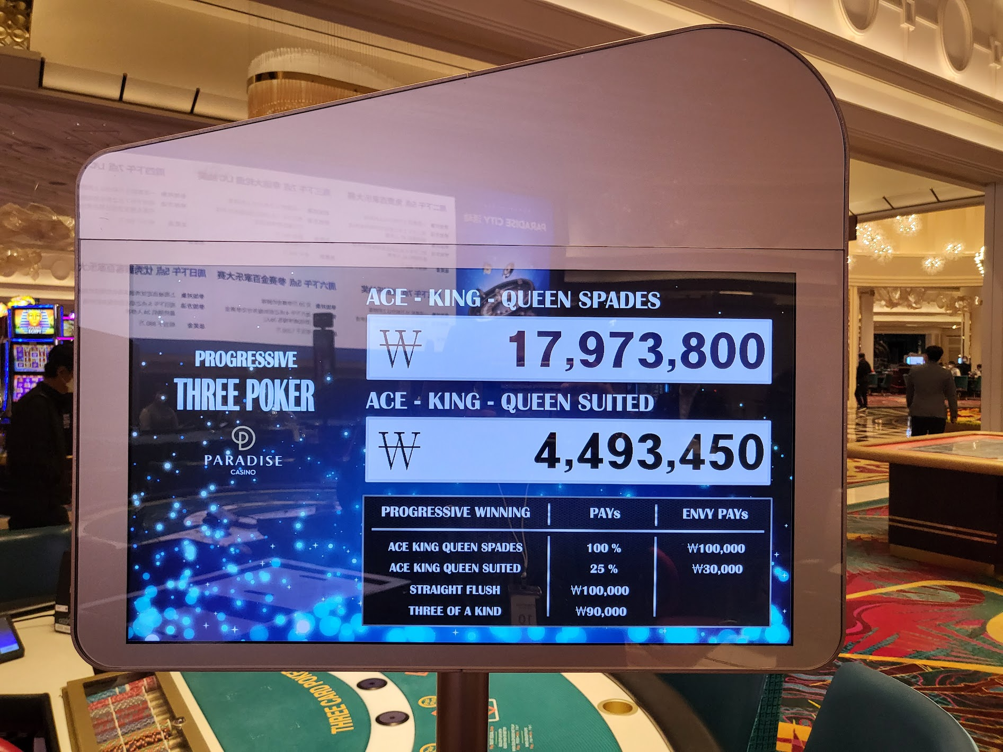
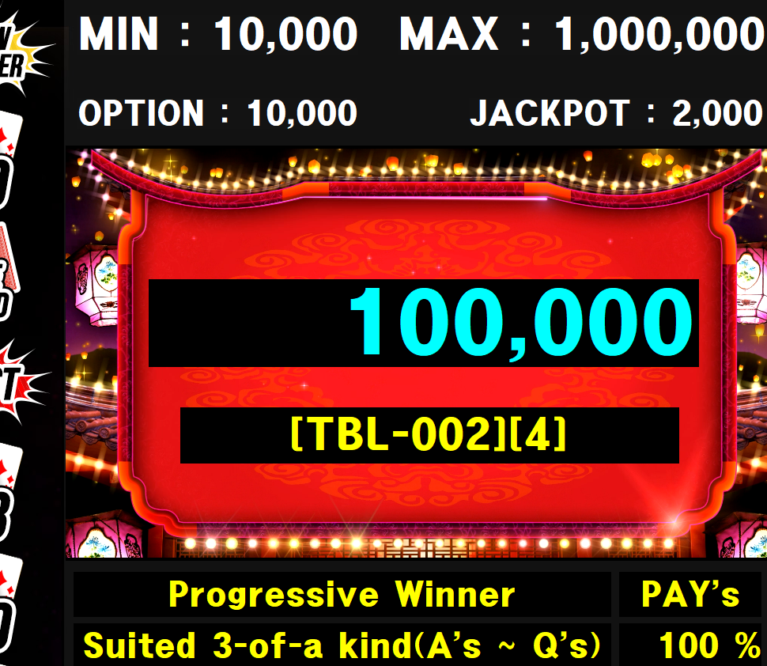
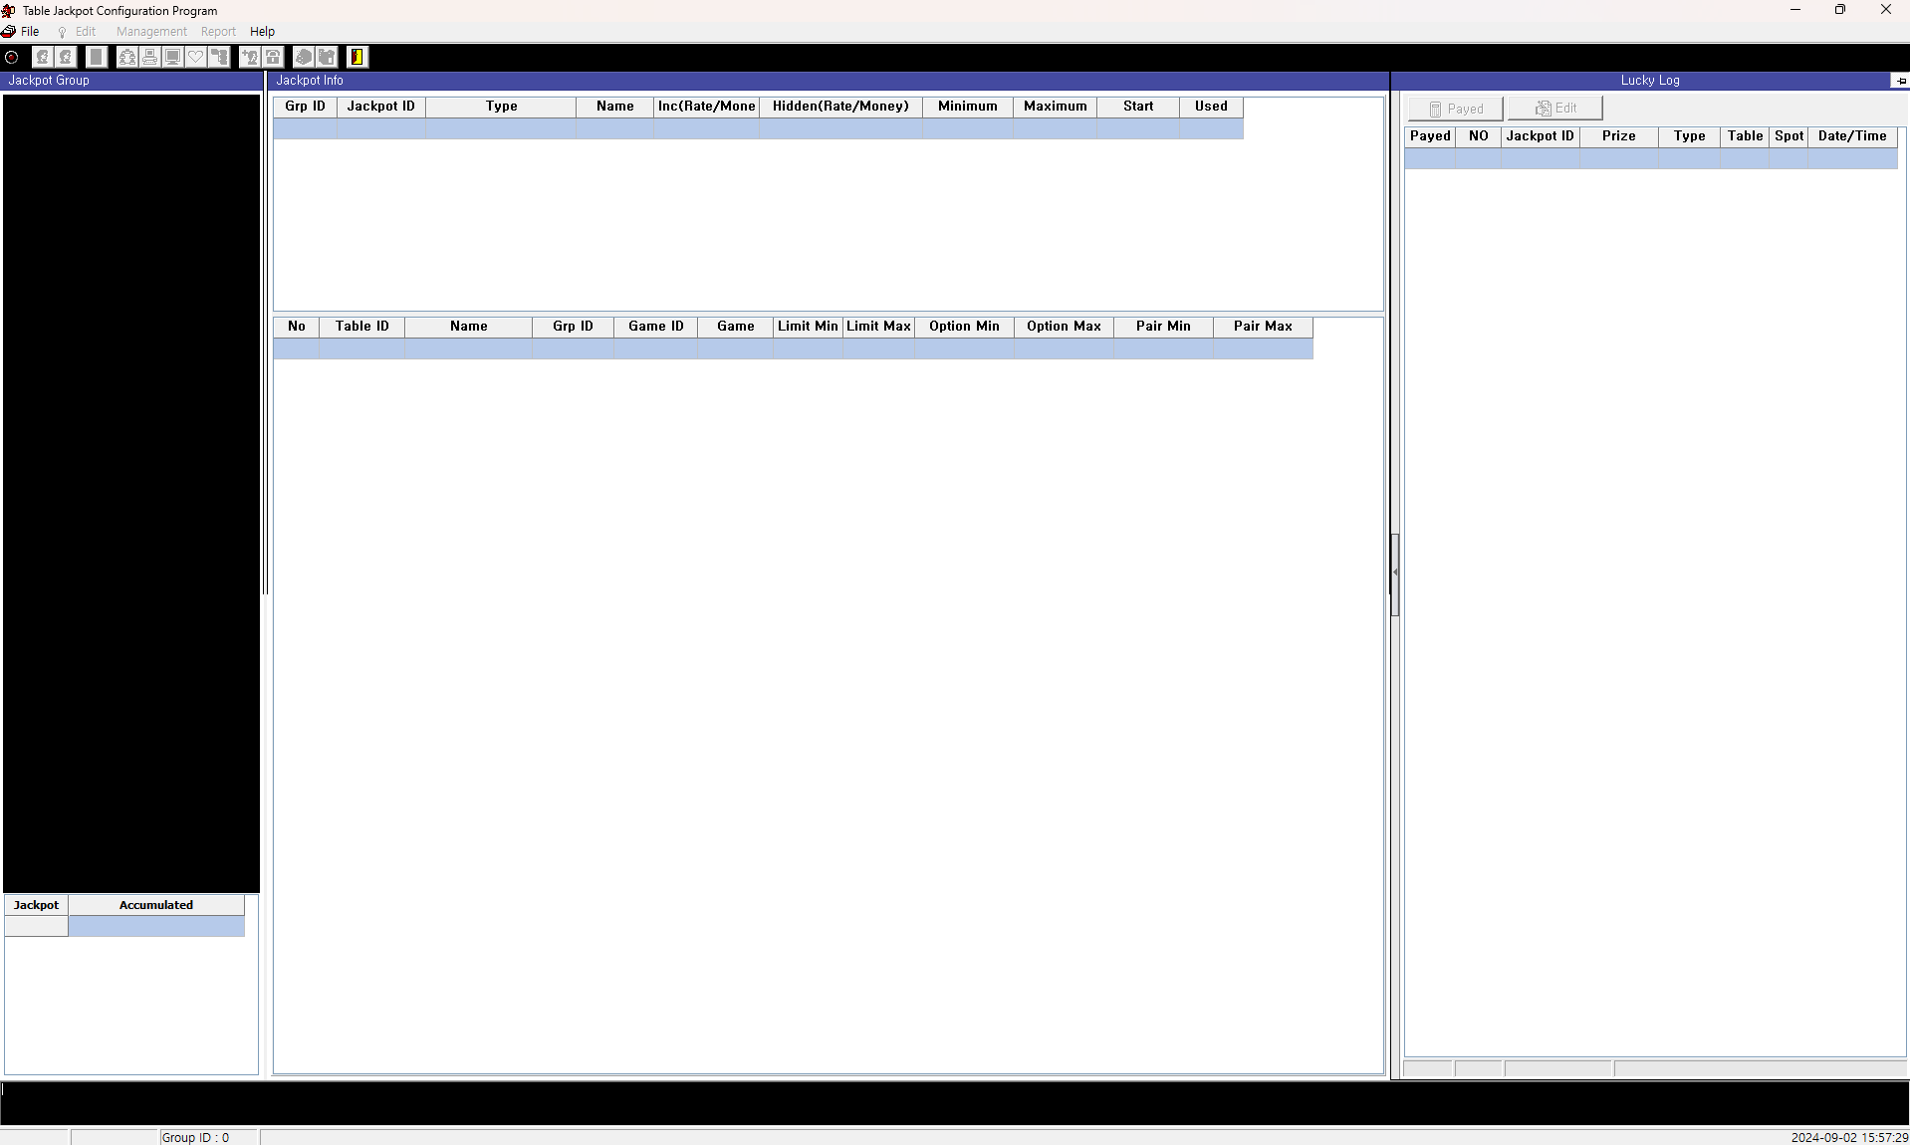
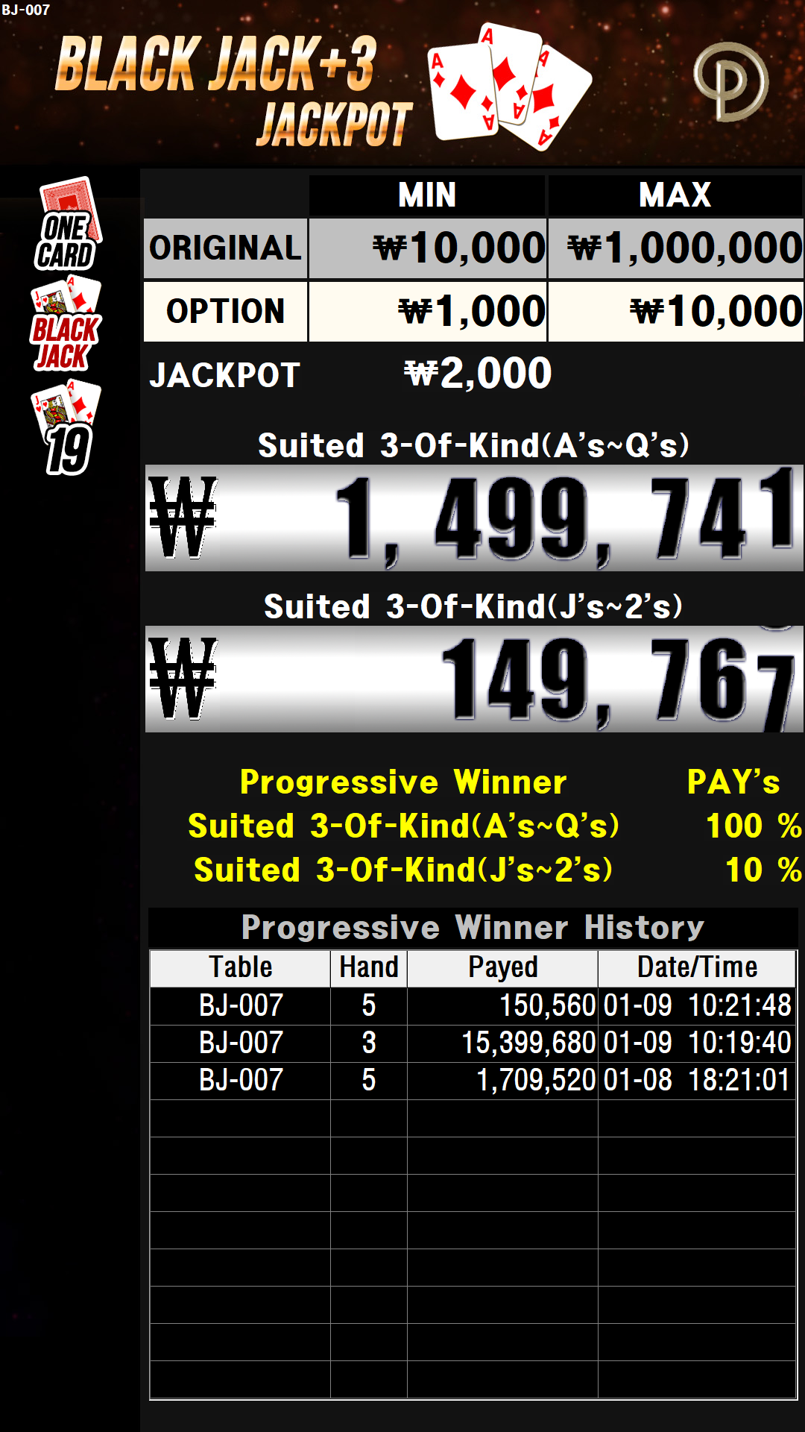
1. 개 요(개발사 소개)
(주)큐센텍
Q-SenTech Co. Ltd
설립일 : 2009년 02월 10일
대표자 : 강 광 운
주 소 : 강원특별자치도 강릉시 과학단지로 106-46
SoP지원센터 304호
연구소 : 서울 영등포구 선유로 170, 201(동양빌딩)
부 산 : 부산시 남구 수영로 312, 21센츄리씨티 615
2023
2024
2025
S전자 보안및 안전관리 통합관제 플랫폼 개발
S전자 IoT Gateway개발
현대 엘리베이터 MI(Machine Interface) 시스템 개발
Table Game Jackpot Spot 개발
Slot Machine Jackpot 데이터 수집 SW개발(Paradise WalkerHill)
S전자 시설보안 및 안전 데이터 수집 통합관제 플랫폼 개발
S전자 NMS 개발
S전자 시설 안전 데이터 수집 Gateway 공급
㈜세중씨앤지 스마트공장 MI시스템 구축
AI기반 보안(물리/정보보안)감시 솔루션 개발(진행중)
S전자 시설보안 및 안전 데이터 수집 Gateway공급
㈜네올 스마트 공장 MES개발
선거관리 SW개발(해외)
(재)강원TP 실험설비 통합관리 시스템 개발
BlackJack
ThreeCard
Jackpot Logger

Slide 3
1. 개 요(As-Is To Be)
다양한 DID 도구를 운영하고 있음
  가로, 세로, 화면크기가 다양함
  DID는 출력화면의 크기와 관계없이 Display 출력장치에 의해 해상도가 정해짐
  이에 따라 해상도별 출력할 Media가 생성되어야 함
제작사와 개발사가 다양함
  이러한 다양성은 관리적 Risk로 존재함
  유지보수의 어려움
  사소한 화면변경에도 개발사에 의존적임
시스템을 통합관리하기 위한 Tool이 없음
  통합관리를 위해 다양한 제품들의 정보를 수집하는데 어려움이 있음
잭팟 누적정보/Hit 정보의 통합의 어려움
  다양함 게임 존재 및 제작사가 있음
  SAS로 통합이 가능하나, Payload가 다름
DID
통
합
관
리
솔
루
션
DID 화면 제작용 WEB Tool 개발
  화면 편집기를 개발하여, DID 출력할 화면 출력 데이터 프레임을 표준화
  표준화된 프레임을 제작할 수 있는 제작 Tool 개발
  WEB기반 Tool은 관리자가 어디서든 접근하여 운영
  제작사는 DID 외관을 제작하고, 내부 동작 시스템은 카지노에서 운영하고, Media를 제작/관리
  화면변경 및 신규제작에도 개발사에 의존적이지 않음
  다양한 미디어 컨트롤보드 운영환경에 대응할 수 있는 WEB/Windows 환경 어플리케이션 제공
통합관리 WEB 대쉬보드
  DID 운영 상태 모니터링 및 알람/이벤트 관리
  잭팟정보/Hit정보의 실시간 모니터링

Slide 4
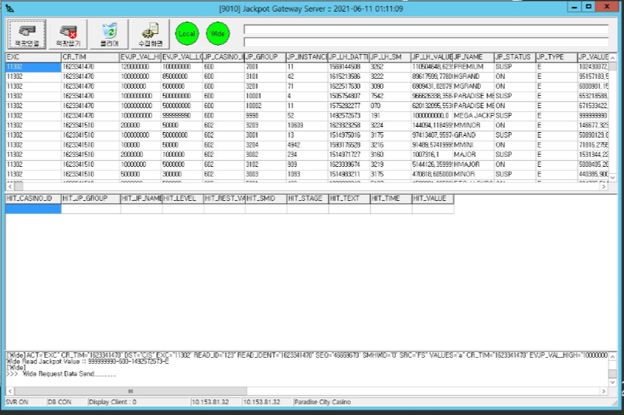
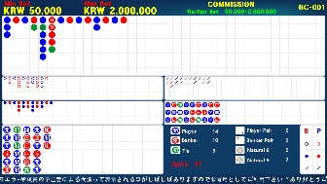
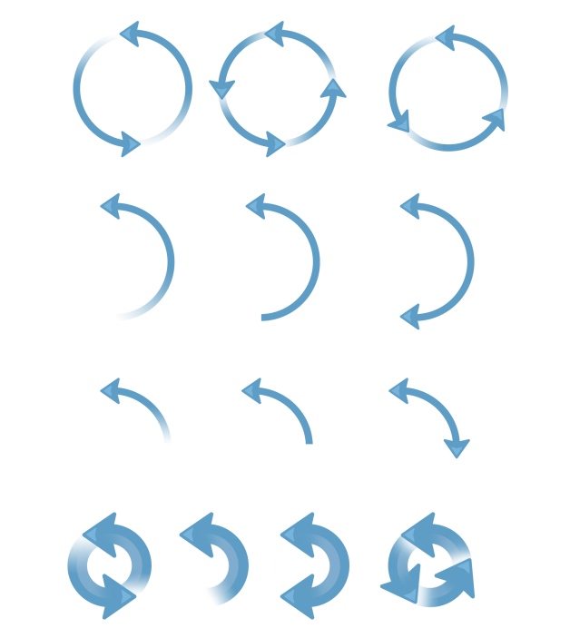
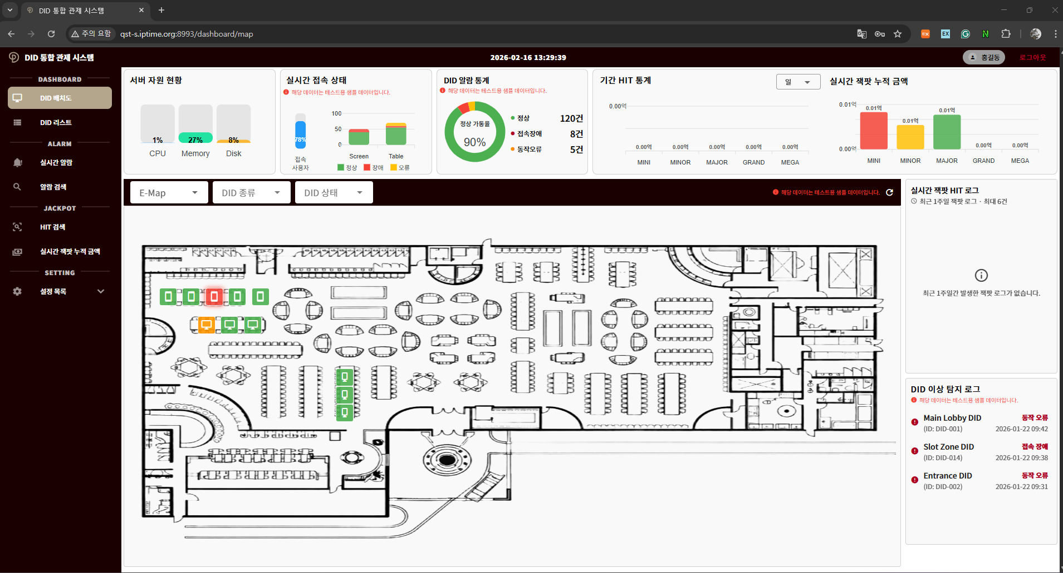
1. 개 요(SERVICE 내용)
잭팟정보 수집 미들웨어서버 플랫폼
DID Client
DID Player
통합관제 대쉬보드(실시간 잭팟 누적정보, Hit정보 모니터링)
화면편집기(관리자 DID 화면 생성 및 재생정보 관리)

Slide 5
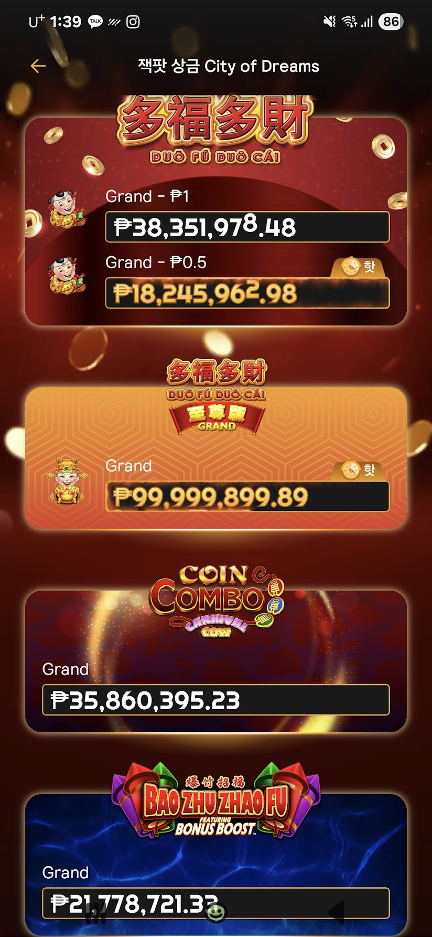
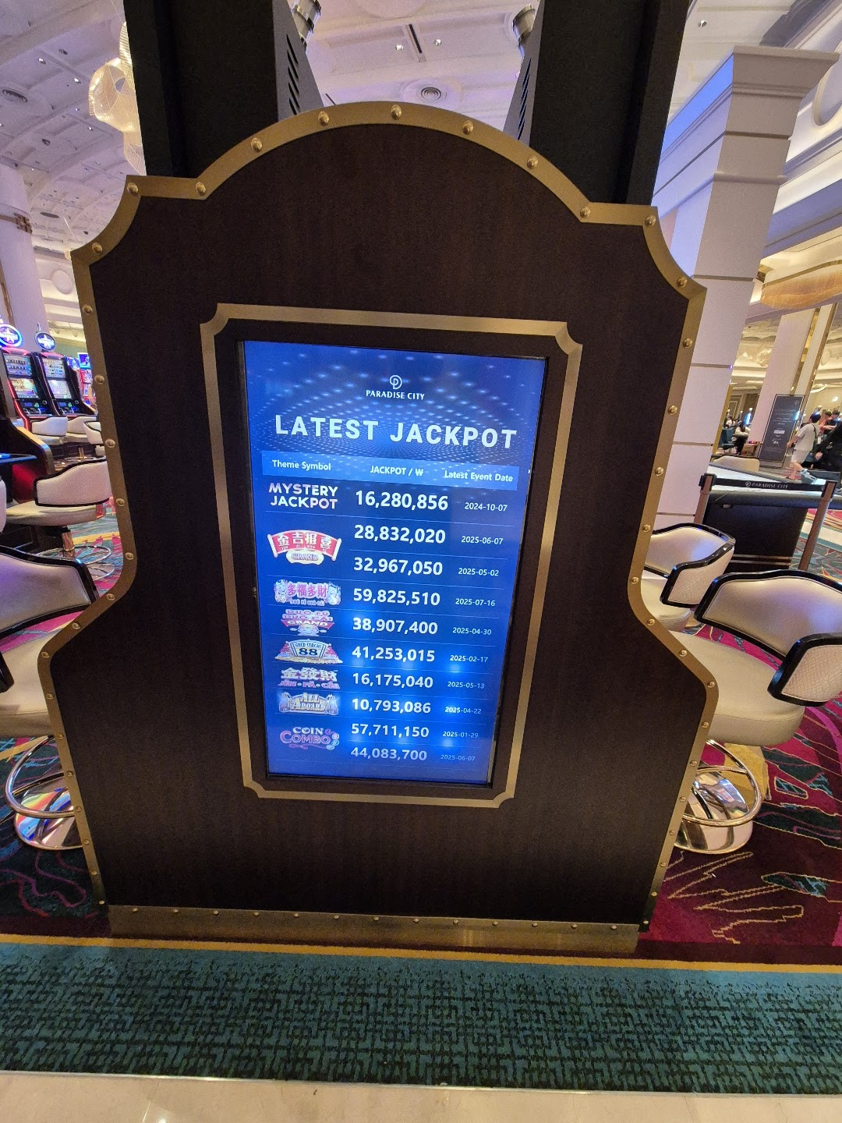
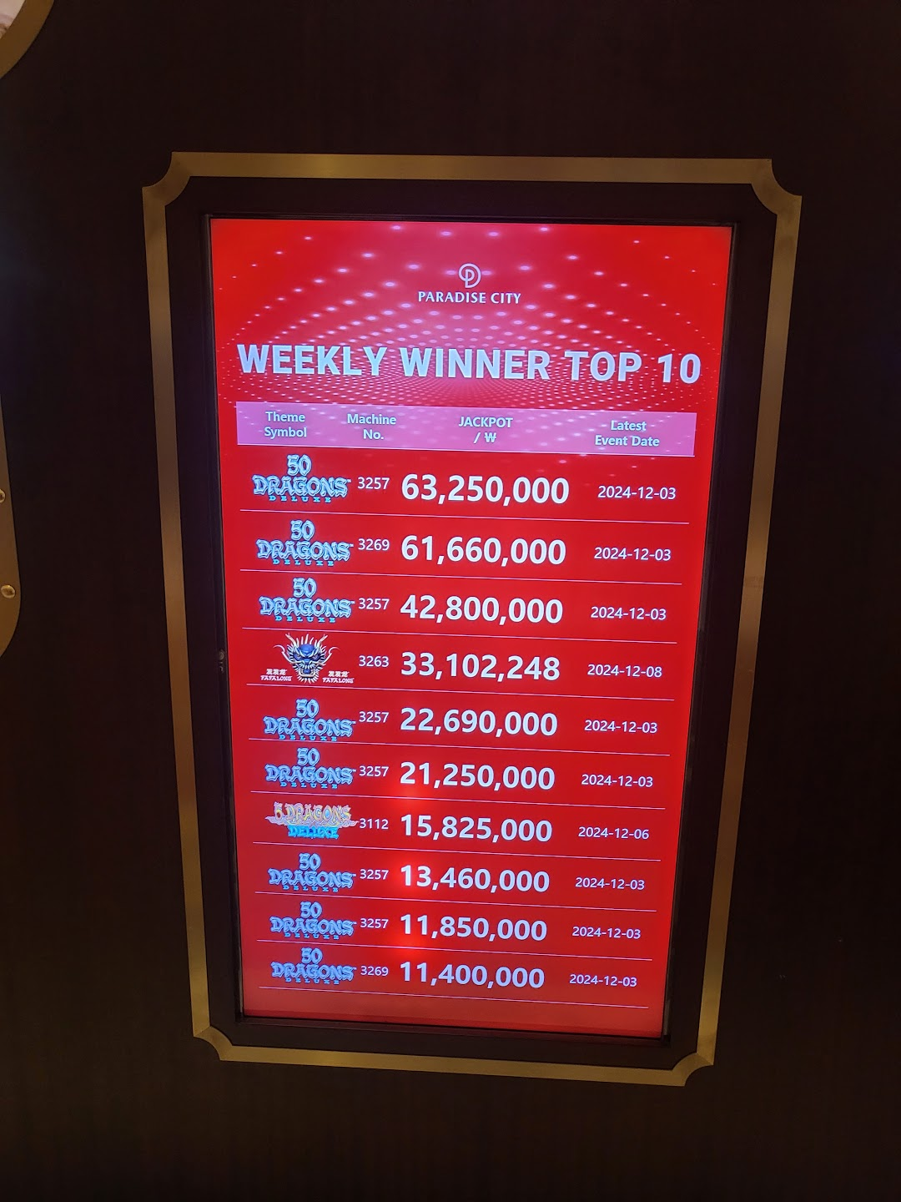
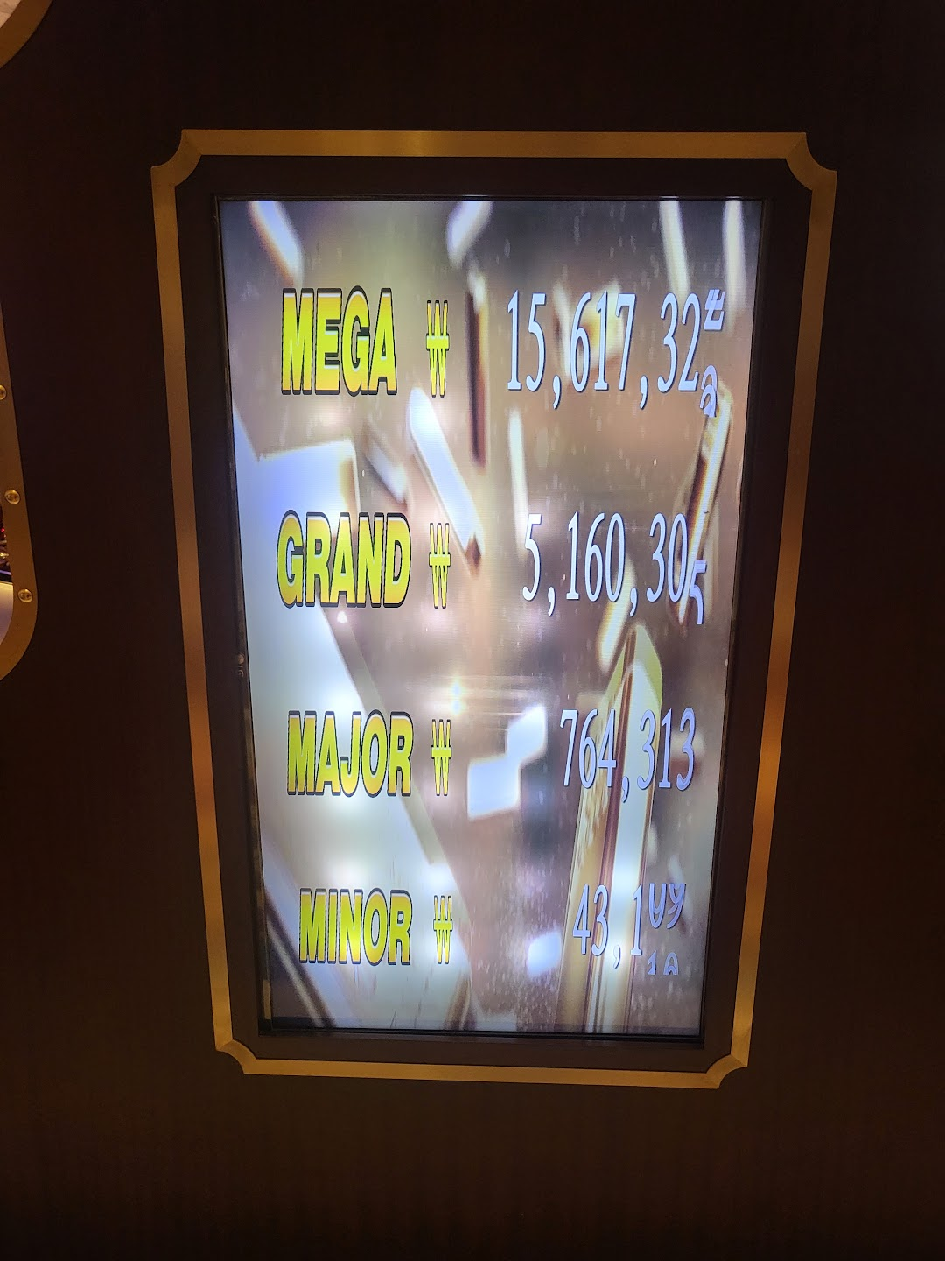


2. 개 발(SYSTEM 구성)
DID 모니터링 PC(Live Jackpot, Hit Log)
User Group
미들웨어 서버
WEB / DB
Server
SMB
File Server
블랙잭 21+3 Jackpot
Rev4(굿 포츈)
T2E(Jumbo)
Rev7(다복다재)
T2E(진지바오)
Vertex 수집PC
Vertex 수집PC
오토PC 수집PC
오토PC 수집PC
T2E(다복다재)
Local HUB
Local HUB
Local HUB
Local HUB
T2E(코인콤보)
T2E
(슈퍼핫플레이밍 팟)
T2E
(허프이븐모어퍼플)
Vertex Local Network
오토PC Local Network

Slide 6
2. 개 발(Network 구성)
항목 | 용 도 | 운영체제 | IP | 계정정보(id/PW) | 요 청 사 항
1 | 데이터 수집 미들웨어 운영(DAS) | Windows 계열 | 10.153.81.32 | administrator / Gtech1234 | 미들웨어가 운영될 또는 운영되고 있는 서버의 IP정보가 필요함
 |  |  |  |  | DID 신규망 연동을 위한 IP
2 | 웹서버 운영(WEB IIS) / Database | Ubuntu | 10.150.10.192 | irisrainbow / IrisRainbow | 웹서버로 운영할 서버의 IP정보가 필요함
3 | 미디어 파일저장 및 공유(FS SMB) | Ubuntu | 10.150.10.193 | morpheusdream / MorpheusDream | SMB구동이 되는 저장용량 4T이상의 저장공간이 있는 NAS의 IP와 계정정보가 필요함
4 | 웹서버 운영(WEB IIS) / Database | Ubuntu | 10.150.10.194 | nemesisjustice / NemesisJustice | 실제 운영할 WEB / Db Server
5 | 미디어 파일저장 및 공유(FS SMB) | Ubuntu | 10.150.10.195 | tychefortune / TycheFortune | 실제 운영할 SMB 서버
6 | Rev7 정보수집 컨버터 연결 |  | 10.153.67.150 |  | Serial to Ethernet 컨버터를 연결할 IP가 필요함
7 | Rev7 정보수집 컨버터 연결 |  | 10.153.67.151 |  | Serial to Ethernet 컨버터를 연결할 IP가 필요함
8 | T2E 잭팟정보 수집 컨버터 연결 |  | 10.153.67.152 |  | Serial to Ethernet 컨버터를 연결할 IP가 필요함
9 | T2E 잭팟정보 수집 컨버터 연결 |  | 10.153.67.153 |  | Serial to Ethernet 컨버터를 연결할 IP가 필요함
10 | T2E 잭팟정보 수집 컨버터 연결 |  | 10.153.67.154 |  | Serial to Ethernet 컨버터를 연결할 IP가 필요함
11 | T2E 잭팟정보 수집 컨버터 연결 |  | 10.153.67.155 |  | Serial to Ethernet 컨버터를 연결할 IP가 필요함
12 | T2E 잭팟정보 수집 컨버터 연결 |  | 10.153.67.156 |  | Serial to Ethernet 컨버터를 연결할 IP가 필요함
13 | T2E 잭팟정보 수집 컨버터 연결 |  | 10.153.67.157 |  | Serial to Ethernet 컨버터를 연결할 IP가 필요함
14 | Vertex 잭팟정보 수집 PC | Windows 계열 |  |  | 게임내에서 운영중인 Local 망 IP
 |  |  | 10.153.67.158 |  | 중계 PC를 통해 현장에 설치된 허브에서 네트워크 Hooking이 필요함
15 | Vertex 잭팟정보 수집PC | Windows 계열 |  |  | 게임내에서 운영중인 Local 망 IP
 |  |  | 10.153.67.159 |  | 중계 PC를 통해 현장에 설치된 허브에서 네트워크 Hooking이 필요함
16 | 오토머신 PC 잭팟정보 수집 PC | Windows 계열 |  |  | 게임내에서 운영중인 Local 망 IP
 |  |  | 10.153.67.160 |  | DID 신규망 연동을 위한 IP
17 | 오토머신 PC 잭팟정보 수집 PC | Windows 계열 |  |  | 게임내에서 운영중인 Local 망 IP
 |  |  | 10.153.67.161 |  | DID 신규망 연동을 위한 IP
18 | 테스트 노트북 운영 |  |  |  | 현장 테스트를 위한 노트북에서 사용할 IP정보
19 | 테스트 노트북 운영 |  |  |  | 현장 테스트를 위한 노트북에서 사용할 IP정보
20 | 테스트 노트북 운영 |  |  |  | 현장 테스트를 위한 노트북에서 사용할 IP정보

Slide 7
2. 개 발(Database 구성)
No | 테이블명(영문) | 테이블명(한글) | 테이블 설명 | 비고
1 | tbl_alarm_info | DID 알람 정보 | DID 알람 정보
2 | tbl_alarm_log | DID 알람 이력 | DID 알람 이력
3 | tbl_casino_info | 카지노 정보 | 카지노 정보
4 | tbl_client_playlist | 클라이언트 별 플레이리스트 | 클라이언트 별 플레이리스트
5 | tbl_did_info | DID 정보 | DID 정보
6 | tbl_emap_info | DID eMAP 대시보드 이미지 정보 | DID eMAP 대시보드 이미지 정보
7 | tbl_file_info | 파일 정보 | 파일 정보
8 | tbl_game_info | 카지노 게임 정보 | 카지노 게임 정보
9 | tbl_group_info | 잭팟 그룹 정보 | 잭팟 그룹 정보
10 | tbl_icon_info | DID eMAP 대시보드 아이콘 정보 | DID eMAP 대시보드 아이콘 정보
11 | tbl_jackpot_hit | 실시간 잭팟 당첨 정보 | 실시간 잭팟 당첨 정보
12 | tbl_jackpot_hitlog | 실시간 잭팟 당첨 이력 | 실시간 잭팟 당첨 이력
13 | tbl_jackpot_info | 실시간 잭팟 적립 정보 | 실시간 잭팟 적립 정보
14 | tbl_jpc_info | 잭팟 컨트롤러 정보 | 잭팟 컨트롤러 정보
15 | tbl_jpsize_info | 잭팟 사이즈 정보 | 잭팟 사이즈 정보
16 | tbl_jptype_info | 잭팟 종류 정보 | 잭팟 종류 정보
17 | tbl_machine_info | 카지노 슬롯 머신 정보 | 카지노 슬롯 머신 정보
18 | tbl_middleware_info | 미들웨어 에이전트 정보 | 미들웨어 에이전트 정보
19 | tbl_playlist_info | 스크린 플레이어 플레이 리스트 정보 | 스크린 플레이어 플레이 리스트 정보
20 | tbl_property_info | 스크린 속성 정보 | 스크린 속성 정보
21 | tbl_resource_info | 웹 서버 리소스 정보 | 웹 서버 리소스 정보
22 | tbl_scr_client | 스크린 클라이언트 프로그램 정보 | 스크린 클라이언트 프로그램 정보
23 | tbl_scr_info | 스크린 정보 | 스크린 정보
24 | tbl_table_info | 카지노 테이블 정보 | 카지노 테이블 정보
25 | tbl_tag_info | 스크린 태그 정보 | 스크린 태그 정보
26 | tbl_user_info | 사용자 정보 | 사용자 정보

Slide 8
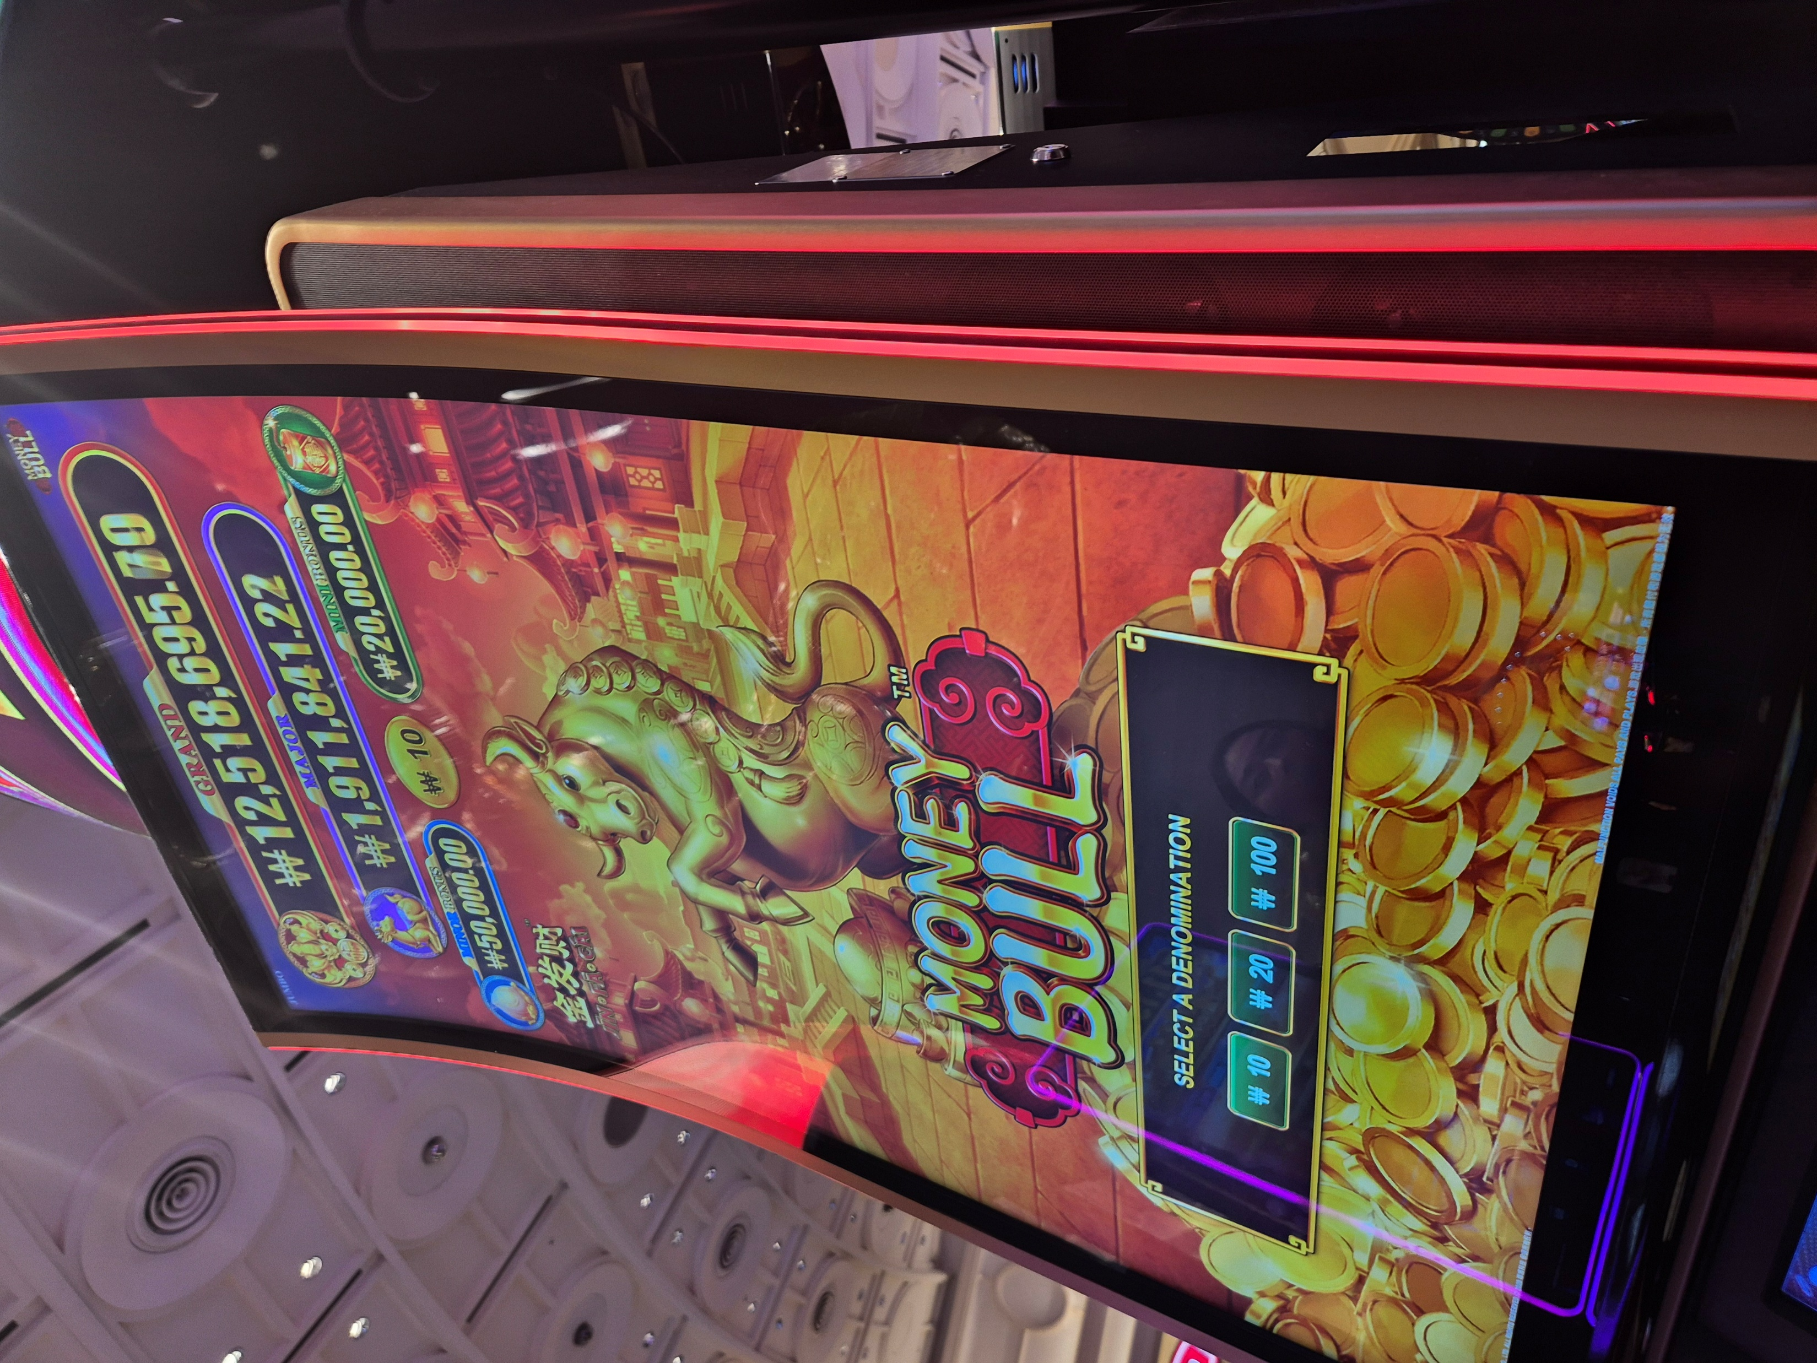
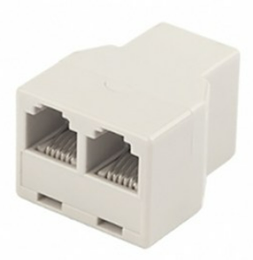
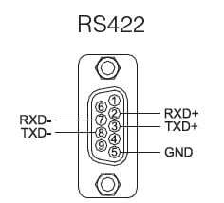
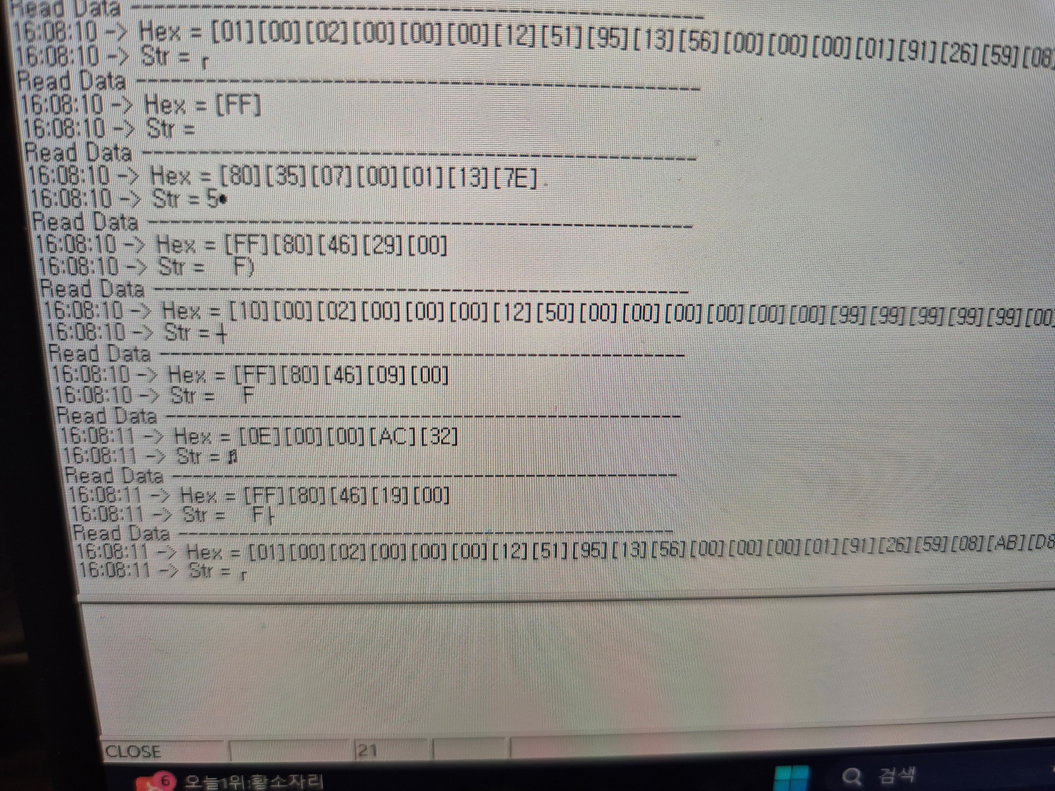
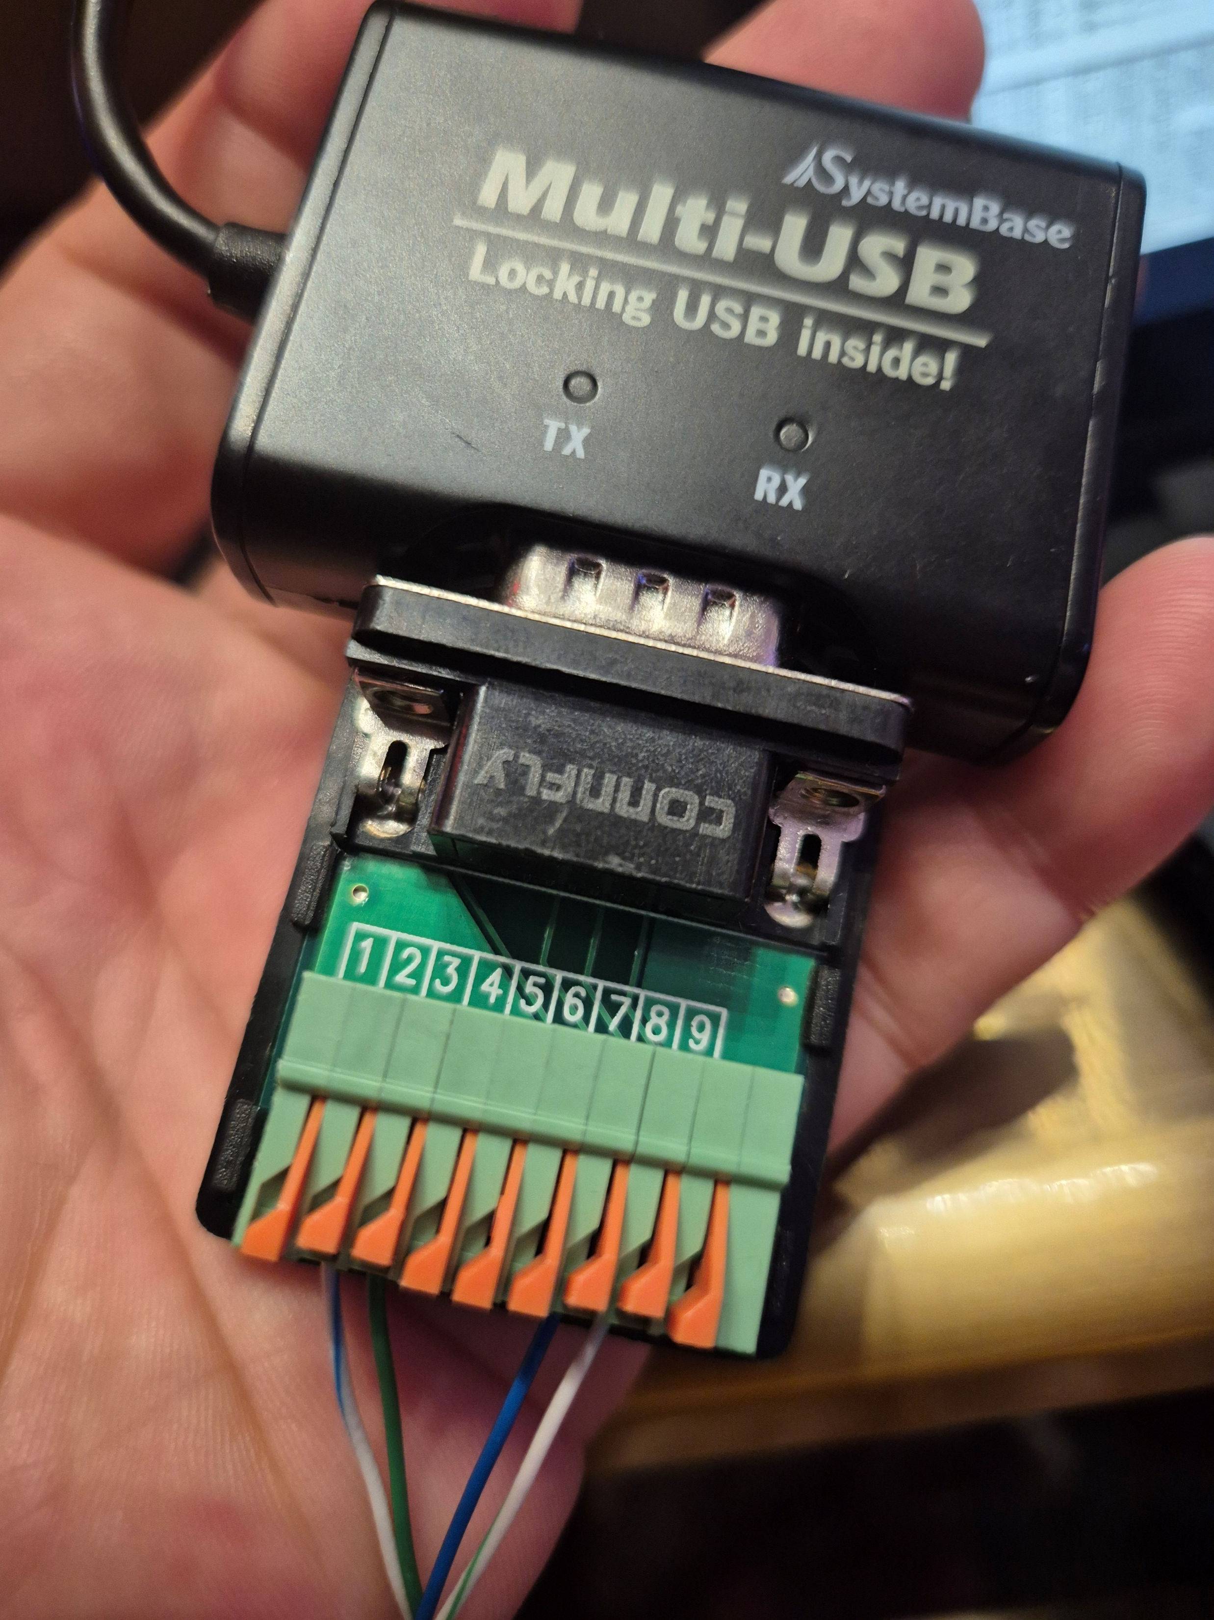
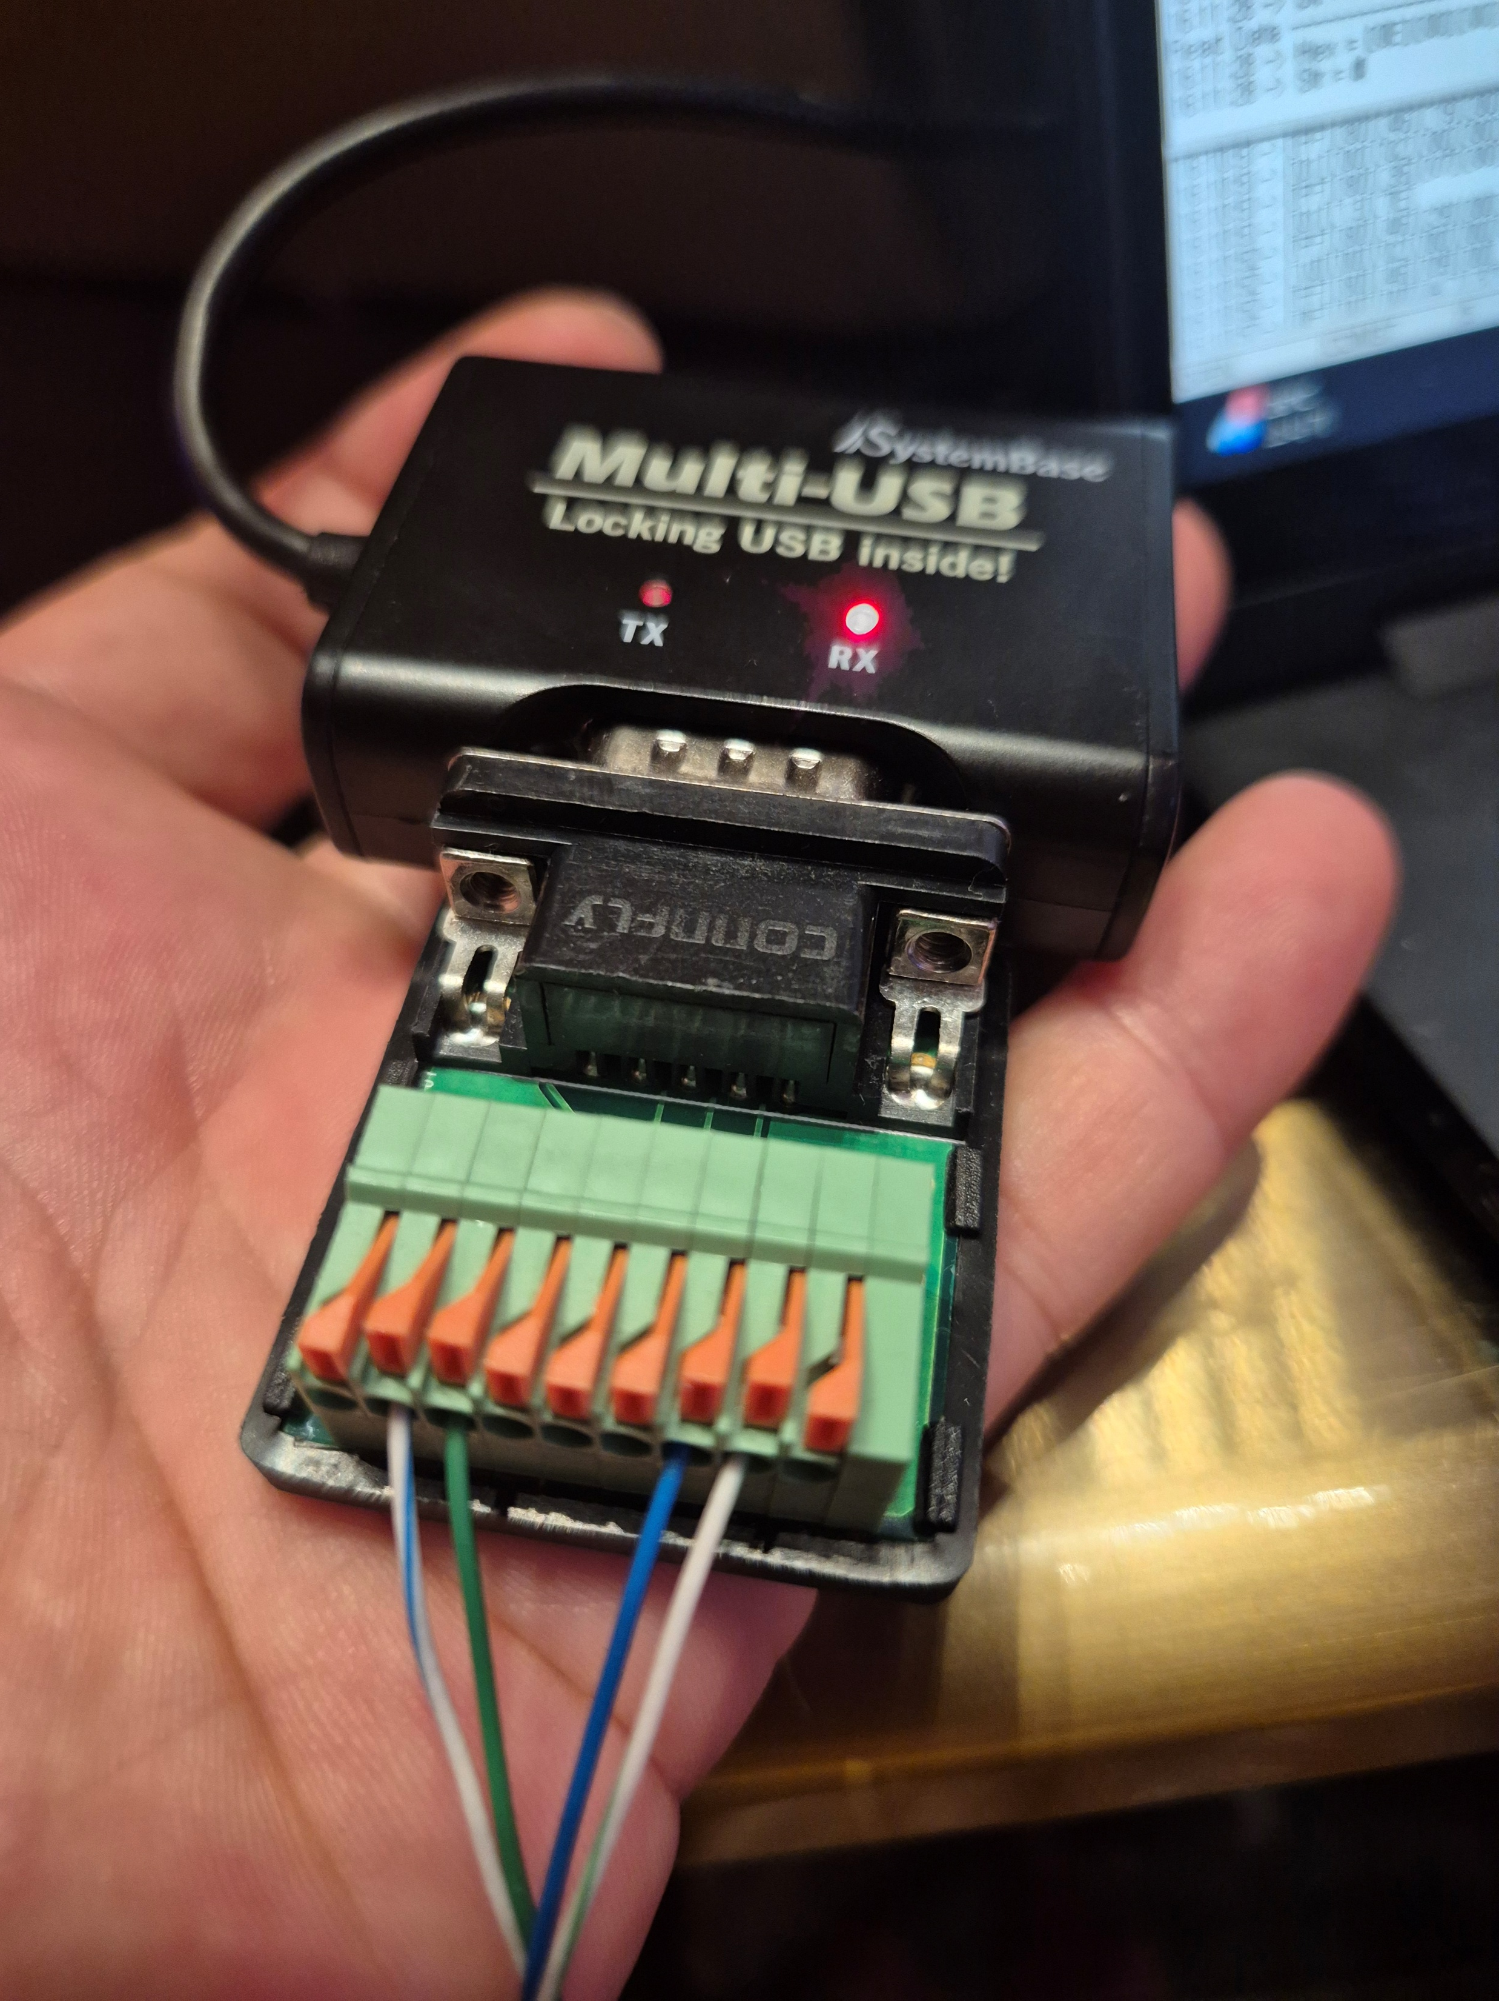
2. 개 발
사전 준비사항 : T2E JPC장치 신호분석
Y-Connect
JPC(T2E)
6P6C RJ12 Cable
SIGN Media
422통신 연결
19200/N/8/1
1
2
5
6
422 CVT
노트북
2
3
7
8
Systembase
Multi-1/USB Combo

Slide 9
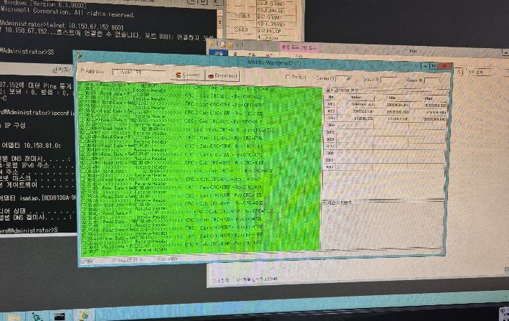
2. 개 발(Middle Ware Server)
Jackpot Middle-Ware
SMS 정보 수집기능 : 기존 잭밧수집 프로그램 변경 및 DB 수정
T2E Local 잭팟정보 수집 및 저장
Rev7 Local 잭팟정보 수집 및 저장
Vertex Local 잭팟정보 수집 및 저장
오토머신 PC 잭팟정보 수집 및 저장
SMS Server
(A사)
TCP/IP
Jackpot정보수집 M/W Server
SMS Server
(n사)
D/B
(MySQL)
Slot Machine
Media PC
Jackpot정보수집 M/W
(Local Slot Machine)
TCP/IP
Media Convertor(Hooking)
Slot Machine
Media PC

Slide 10
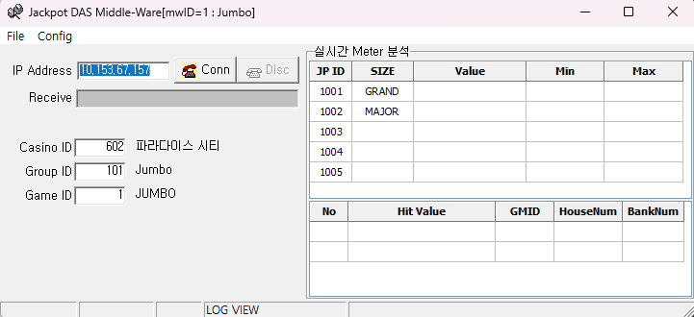
2. 개 발(Middle Ware Server)
기존 SMS Server와 연동하여 수집하는 잭팟 누적정보와 Hit정보 SW 수정
T2E Local JPC의 누적정보와 Hit정보를 수집
Rev Local JPC의 누적정보와 Hit정보를 수집
Vertex / Auto Machine 누적정보와 Hit정보 수집

Slide 11
2. 개 발(DID WEB Dash-Board)
서버 자원현황
잭팟정보
Menu
DID 상태(eMAP)
DID 정보(Grid)
알람
  실시간 알람
  알람로그
Hit검색
실시간 누적정보
설정
  eMAP
  알람
  DID
  그룹
  잭팟
  사용자
  게임
  머신
  테이블
잭팟정보
Hit 통계
누적정보
잭팟HIT
DID 알람

Slide 12
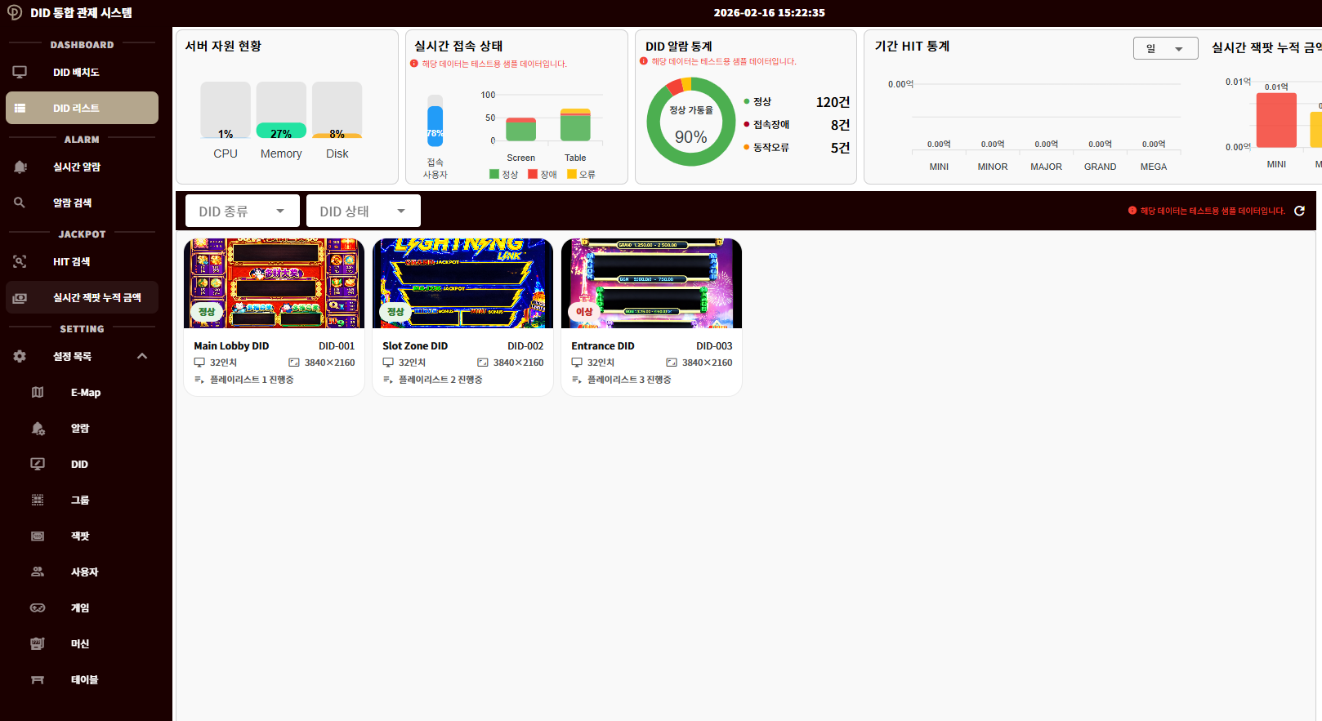
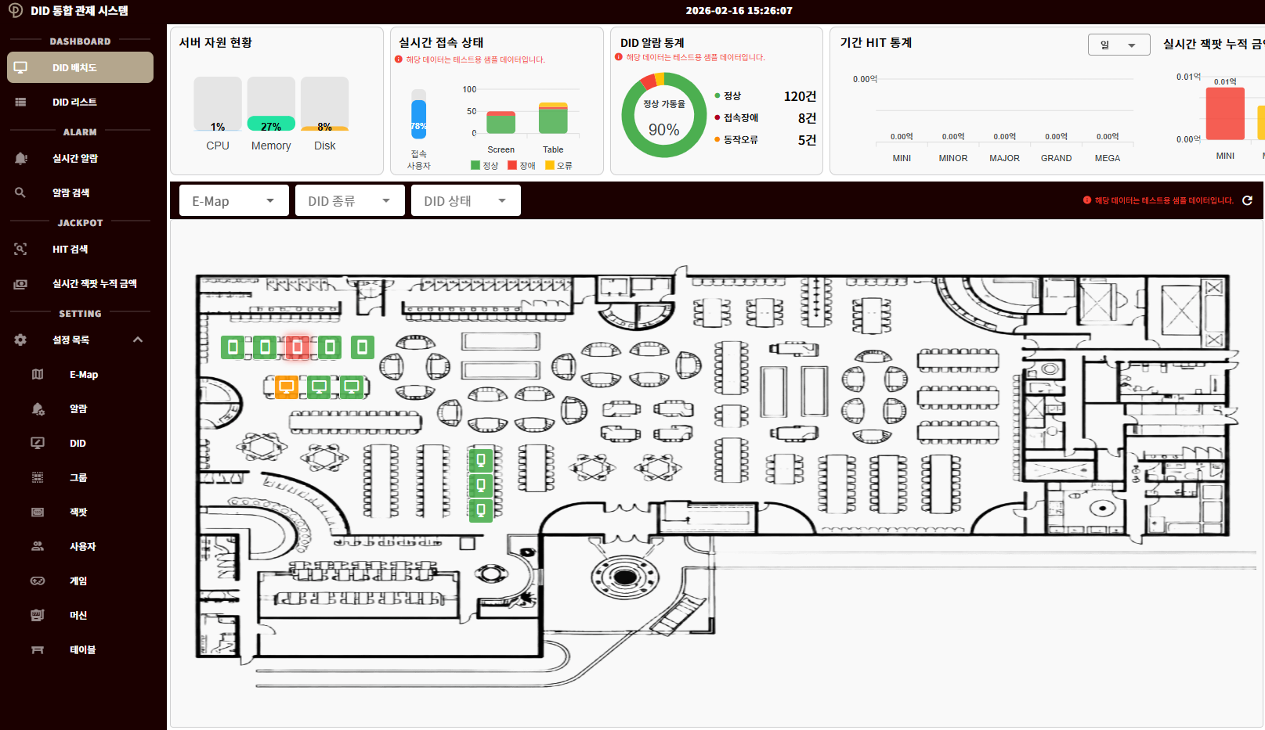
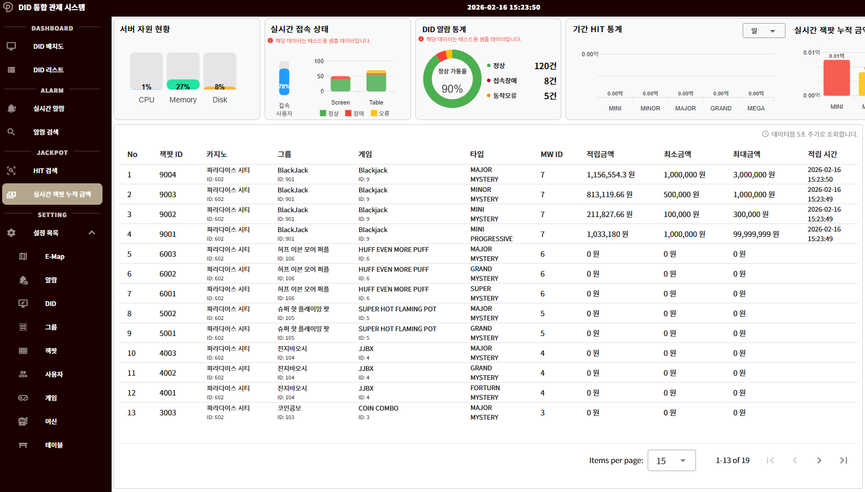
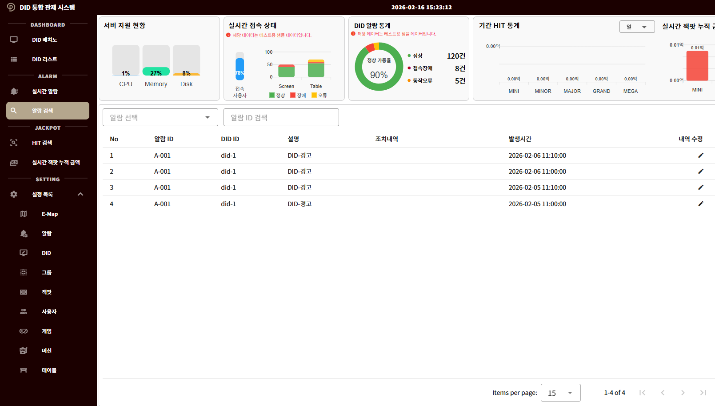
2. 개 발(DID WEB Dash-Board)

Slide 13
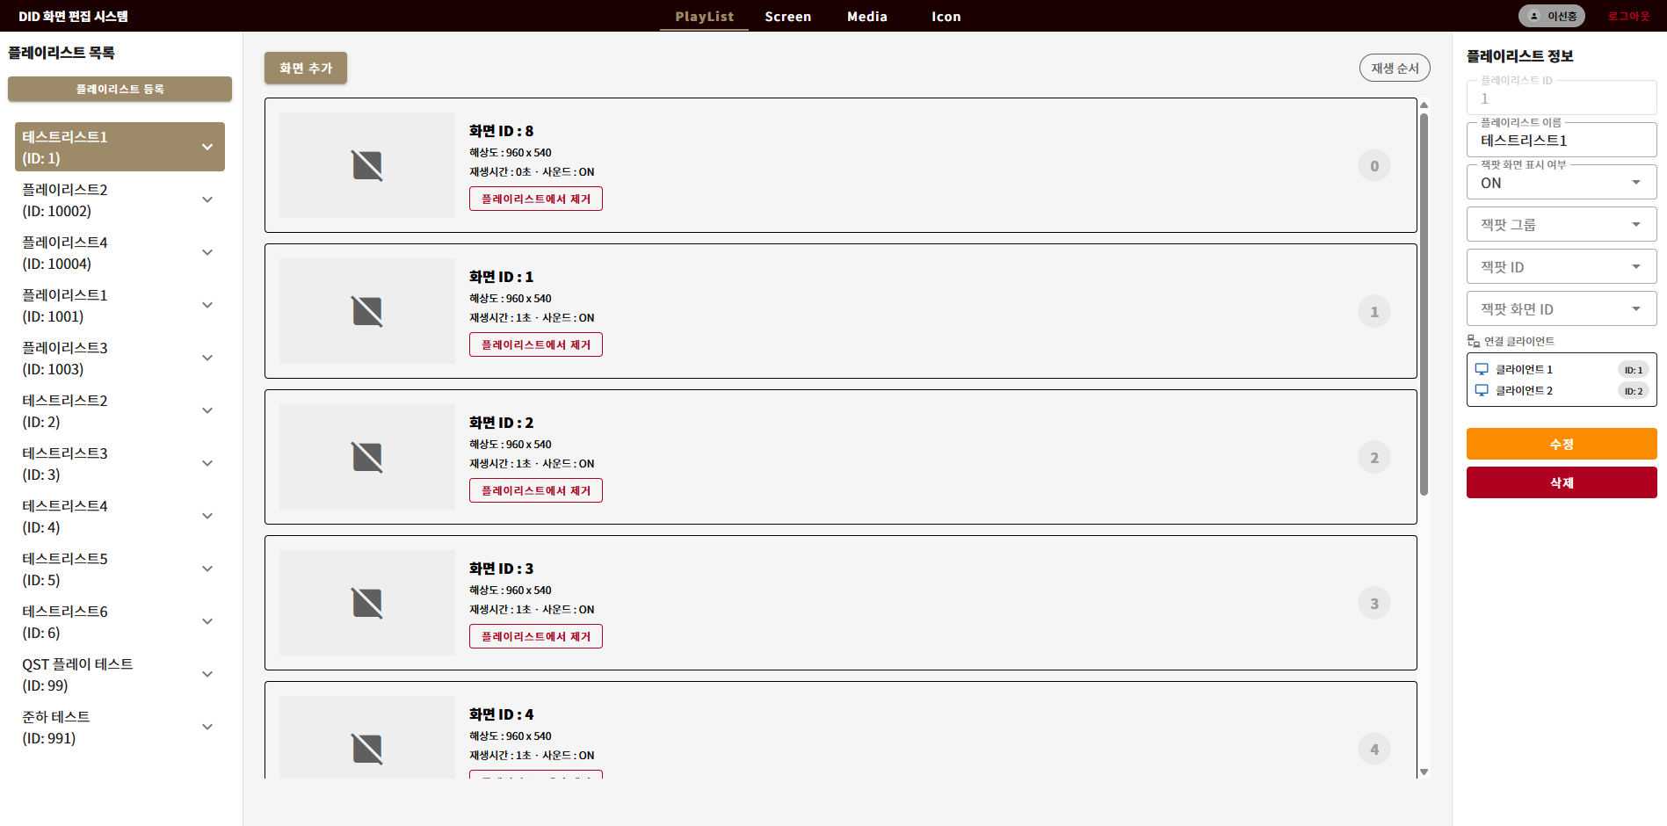
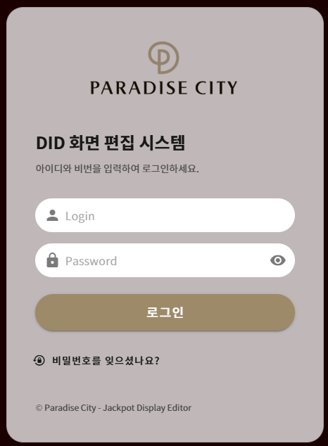
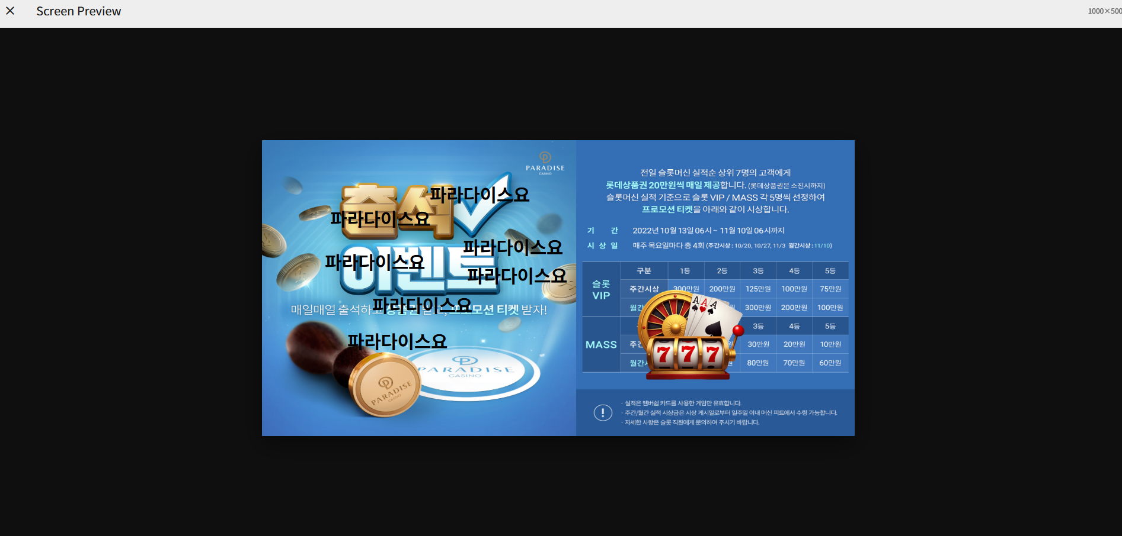
2. 개 발(DID Screen Editor)
플레이리스트 편집
화면 재생 미리보기
관리자 로그인

Slide 14
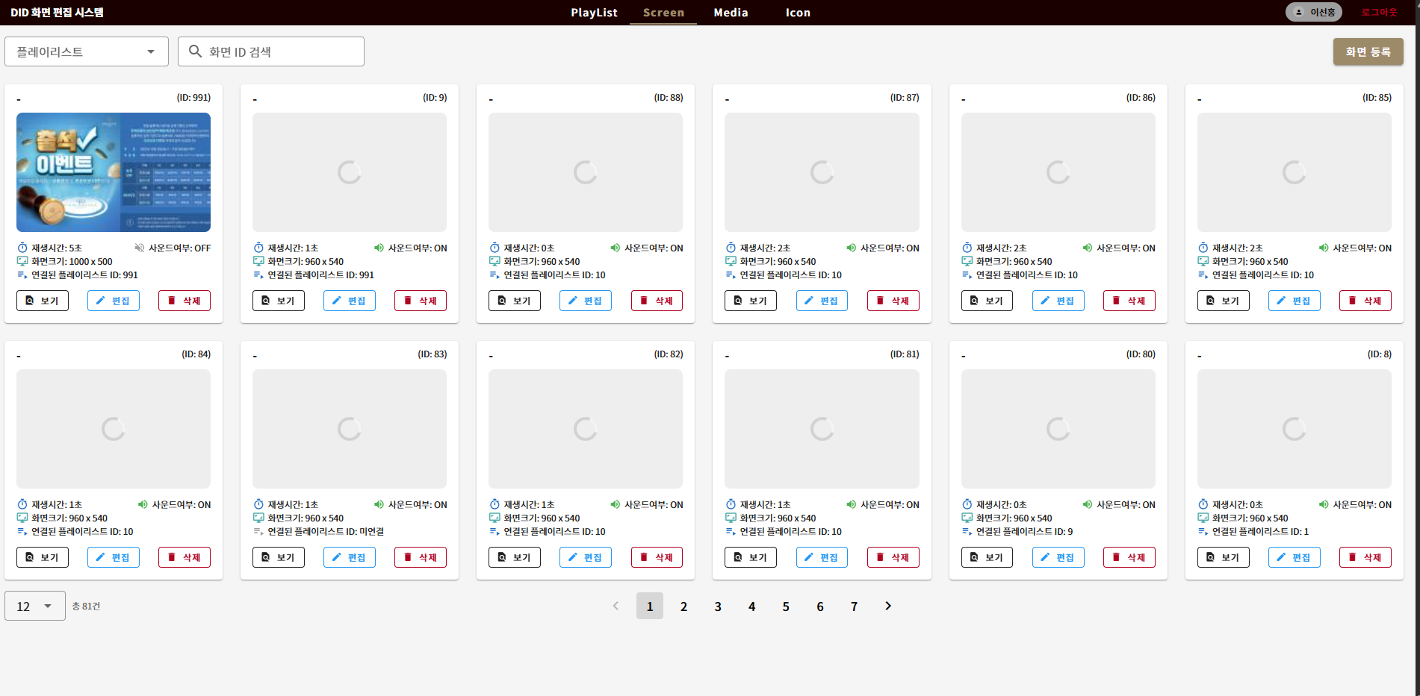
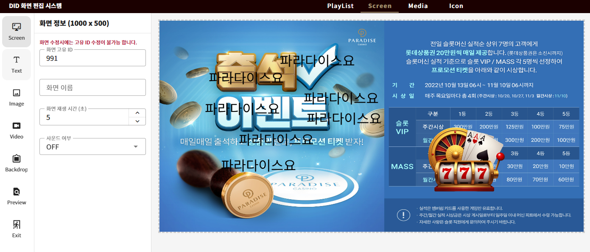
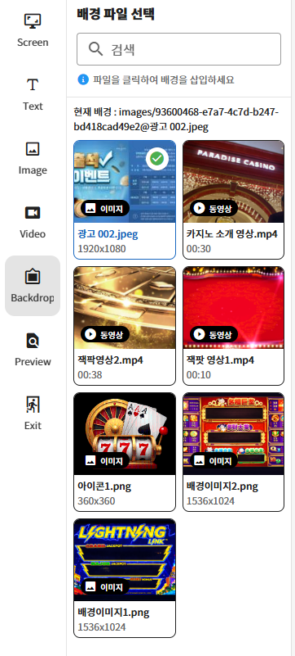
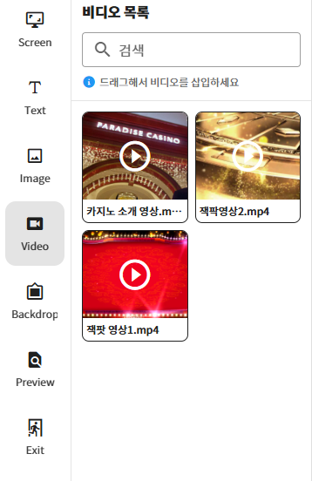
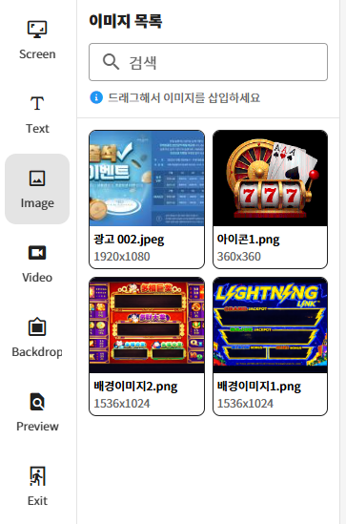
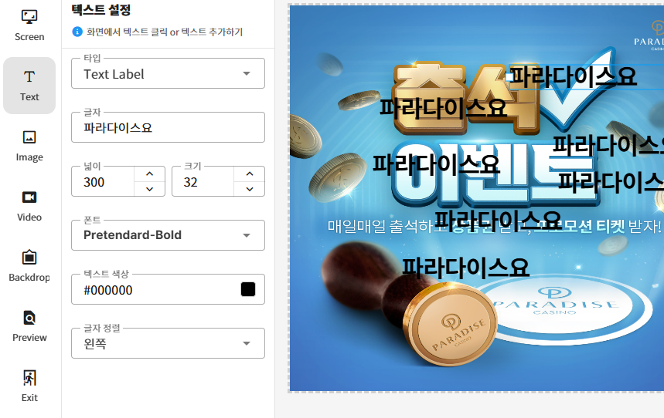
2. 개 발(DID Screen Editor)

Slide 15
2. 개 발(DID Client)
Screen Player / Client(WEB Player, Windows Player로 구분)
로컬 이벤트 로깅
Log
Screen Service
설정 파일 로딩
Config
설정 로딩
D/B
(MySQL)
서비스 관리
실시간 감시
로컬 이벤트 로깅
Log
상태 업데이트
Screen Client
동적 설정 로딩
스크린샷 저장
동적 설정 저장
Setting
Player 관리
실시간 감시
File Server
미디어 다운로드
로컬 이벤트 로깅
Log
Screen Player
동적 설정 로딩
Screen Player
Setting
Screen Player
동적 설정 저장
미디어 참조
Input
미디어 저장
Media
Output

Slide 16
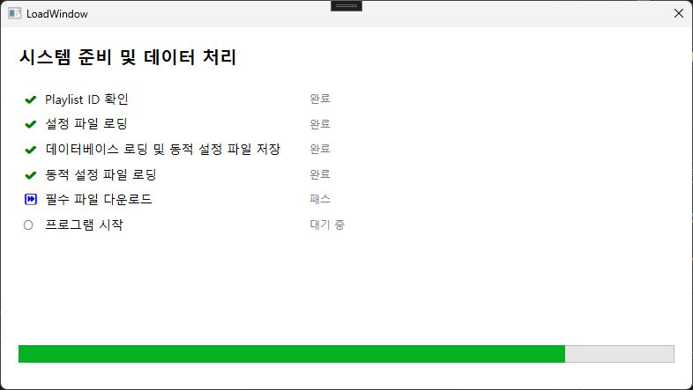
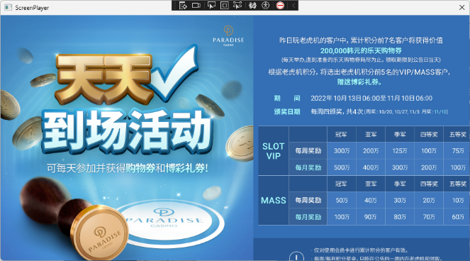
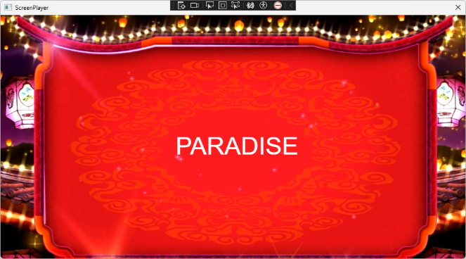
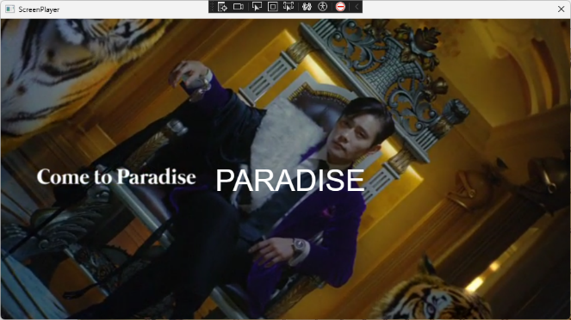
2. 개 발(DID Client)
Screen Player / Client(WEB Player, Windows Player 동작화면)
시스템 Run -> Diagnostic

Slide 17
3. 개발일정
 |  |  | 2025년 11월 17일 |  |  |  | 2026년 3월 30일 | 2026년 4월 30일
대분류 | 중분류 | 소분류 | M+0 | M+1 | M+2 | M+3 | M+4 | M+5
시스템 설계 | 데이터베이스 설계
 | 사용자 관리 프로그램 UI/UX설계
 | 잭팟정보 수집 프로토콜 설계 및 점검
 | 잭팟 히스토리 데이터베이스 확인
 | 파일관리기능 설계
개발 | 잭팟 미들웨어 개발 | 데이터 Hooking / Interface
 |  | 통신 미들웨어 개발
 |  | 데이터베이스 구축 / 관리기능
 | DID 통합관제 플랫폼 개발 | Screen Editor 개발
 |  | Screen 관리기능 개발
 |  | Play List 관리기능 개발
 |  | Schedule 관리기능 개발
 |  | 원격 DID 제어기능 개발
 | Screen Player 개발 | 화면재생기능 개발
 |  | 파일수신기 개발
 |  | 이기종 프로그램 제어 / 키보드 후킹
테스트 및 디버깅
검수
현장셋업
현장셋업
현장셋업
개발완료서류
  통합테스트 시험계획서 / 결과서
  각 SW 사용자 매뉴얼
  각 SW 개발최종 소스
설계서 : Interface, Protocol 분석, GUI 설계, SW Flow Chart
단위 시험계획서

Slide 18
[ 동작시연 ]
프로젝터
WEB Server
SMB Server
M/W Server
WEB 동작
대쉬보드 시연
화면 에디터 시연
화면 플레이어
내부망
개발용 서버
발표용 노트북
발표용 노트북은 카지노 내부망에 연결이 가능한가?

Slide 19
[ 동작시연 ]
대쉬보드 모니터링 동작
DID 화면 편집기 동작
화면정보에 의한 클라이언트/플레이어 동작
저장된 화면정보 표시
  화면속성정보
  화면에 관리자가 추가한 태그정보
  플레이 리스트 정보
관리자가 저장한 플레이 리스트에 의해 DID에 화면표시
  홍보영상 표출(동영상)
  잭팟적립정보(실시간)
  이벤트 공지사항정보(이미지)
  잭팟 이력정보 표출
대쉬보드는 실시간 잭팟 적립정보를 화면에 표출
DID 동작상태 모니터링
잭팟 적립정보 수집 어플리케이션 동작

Slide 20
감사합니다.

